Slide 1
父亲节主题班会

Slide 2
目
录
CONTENT
1
父亲节的由来
2
有一种爱叫父爱
3
课堂调查
4
孝敬父母从现在做起

Slide 3
第一部分
父亲节的由来
请在此处添加具体内容，文字尽量言简意赅，简单说明即可，不必过于繁琐，注意版面美观度。

Slide 4
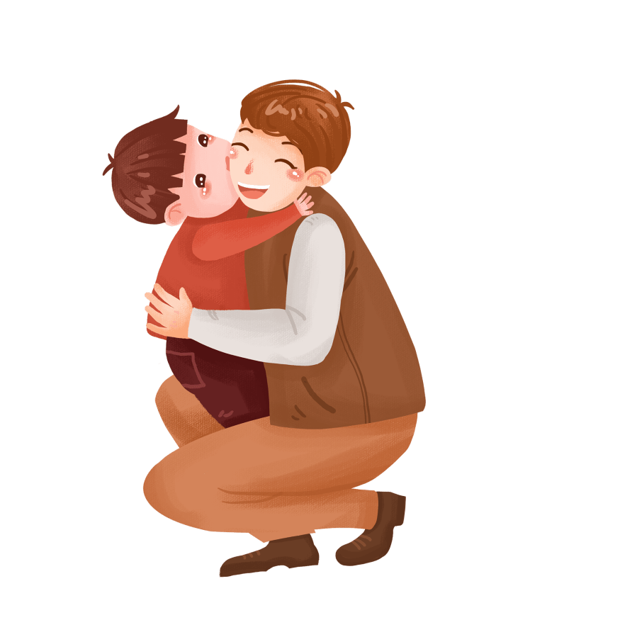
父亲节的由来
六月，我们迎来热情奔放的初夏。
六月，有灿烂的阳光照耀在我们的身上。
六月，我们也将迎来一年一度的父亲节，一个值得我们去感恩的日子。
父亲节（Father's Day），顾名思义是感恩父亲的节日。约始于二十世纪初，起源于美国，现已广泛流传于世界各地，节日日期因地域而存在差异。
最广泛的日期在每年6月的第三个星期日，世界上有52个国家和地区是在这一天过父亲节。节日里有各种的庆祝方式，大部分都与赠送礼物、家族聚餐或活动有关。

Slide 5
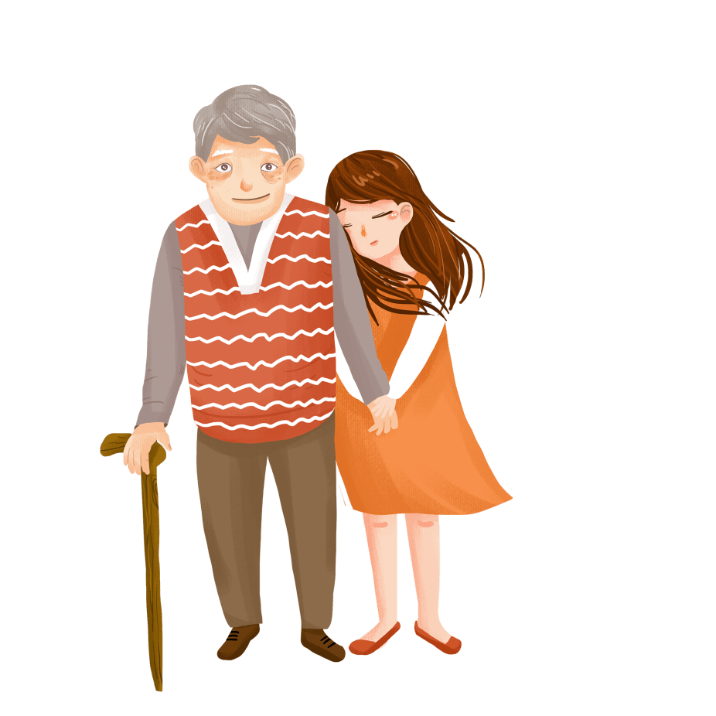
父亲节的由来
1909年，华盛顿一位叫布鲁斯-多德的夫人，在庆贺母亲节的时候突然产生了一个念头：既然有母亲节，为什么不能有父亲节呢?
多德夫人和她的5个弟弟早年丧母，他们由慈爱的父亲一手养大的。许多年过去了，姐弟6人每逢父亲的生辰忌日，总会回想起父亲含辛茹苦养家的情景。在拉斯马斯博士的支持下，她提笔给州政府写了一封措辞恳切的信，呼吁建立父亲节，并建议将节日定在6月5日她
父亲生日这天。州政府采纳了她的建议，仓促间将父亲节定为19日，即1909年6月第3个星期日。翌年，多德夫人所在的斯波堪市正式庆祝这一节日 ，市长宣布了父亲节的文告，定这天为全州纪念日。以后，其他国家也庆父亲节并沿用至今。

Slide 6
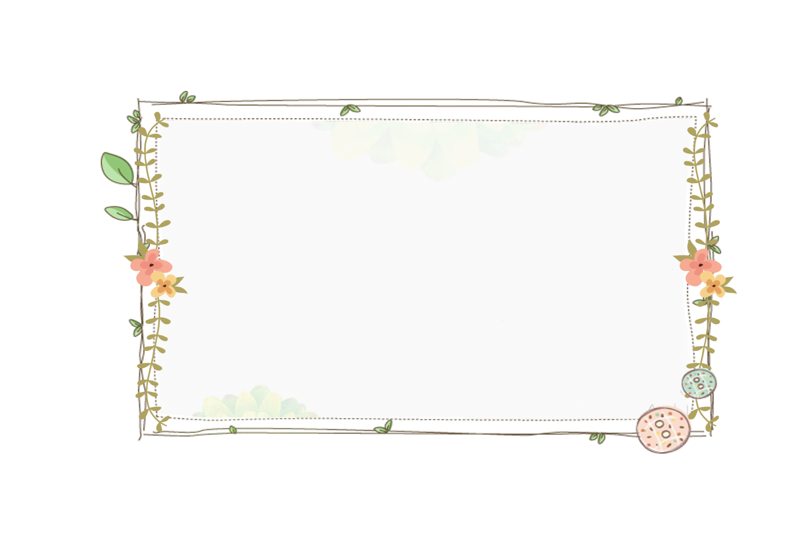
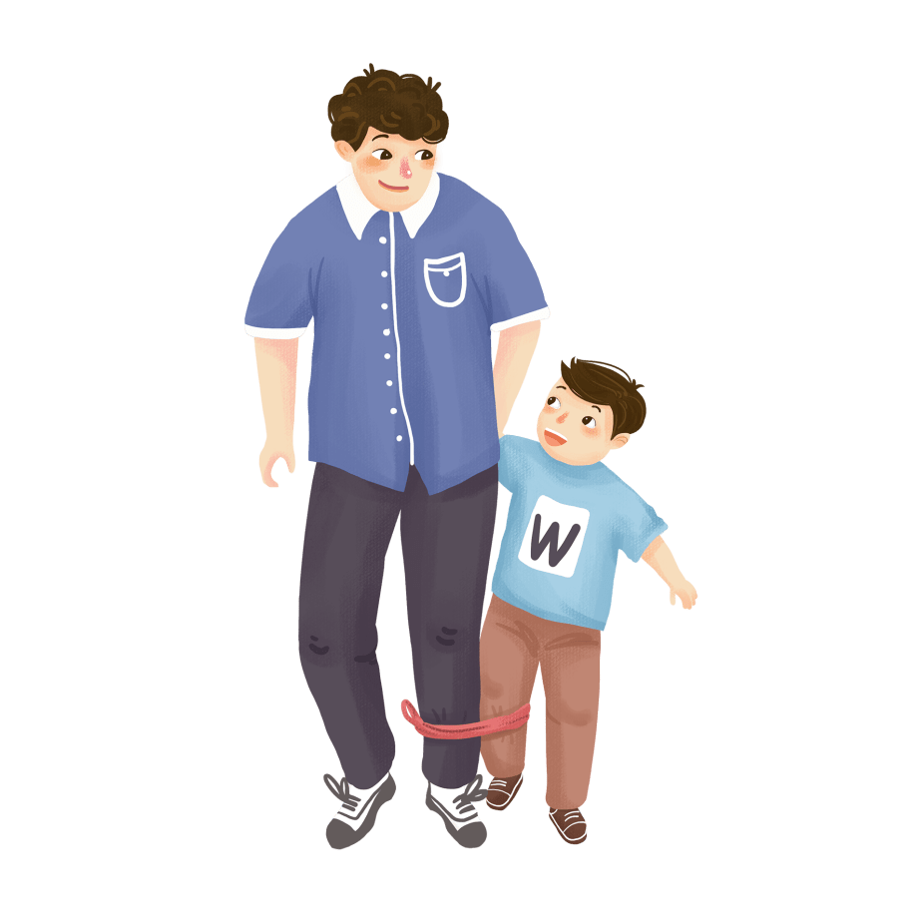
中国的父亲节
父亲节并非“泊来”的节日，中国也有自己的父亲节，中国的父亲节起源，要追溯到民国时期，1945年8月8日，上海发起了庆祝父亲节的活动，市民立即响应，抗日战争胜利后，上海市各界名流，联名请上海市政府转呈中央政府，定“爸爸 ”谐音的8月8日为全国性的父亲节，在父亲节这天，人们佩带鲜花，表达对父亲的敬重和思念。

Slide 7
第二部分
有一种爱叫父爱
请在此处添加具体内容，文字尽量言简意赅，简单说明即可，不必过于繁琐，注意版面美观度。

Slide 8
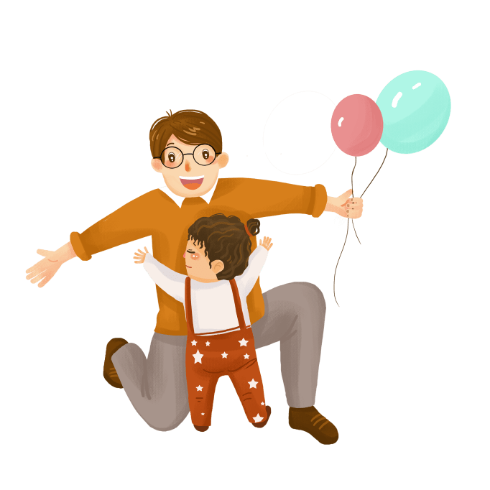
有一种爱叫父爱
我该用何种方式表达我对您的爱呢，父亲？
有一种爱，无边无垠，不求回报，却总能让我们心痛
这种爱就是父爱
有一个人，拥有宽厚的肩膀，能撑起我们，顶起整片天
这个人就是父亲

Slide 9
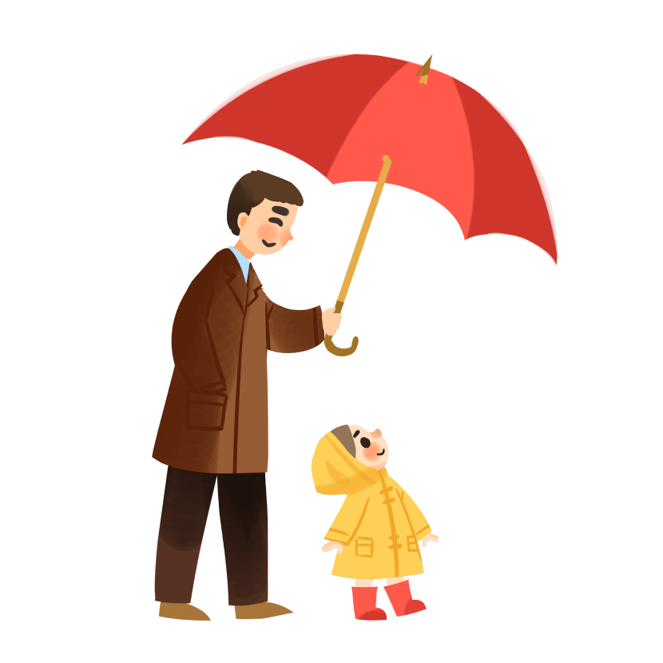
有一种爱叫父爱
在家里经常对父母说的话是什么？
父母经常对我说的话是什么？
节日PPT模板 http:// www.PPT818.com/jieri/

Slide 10
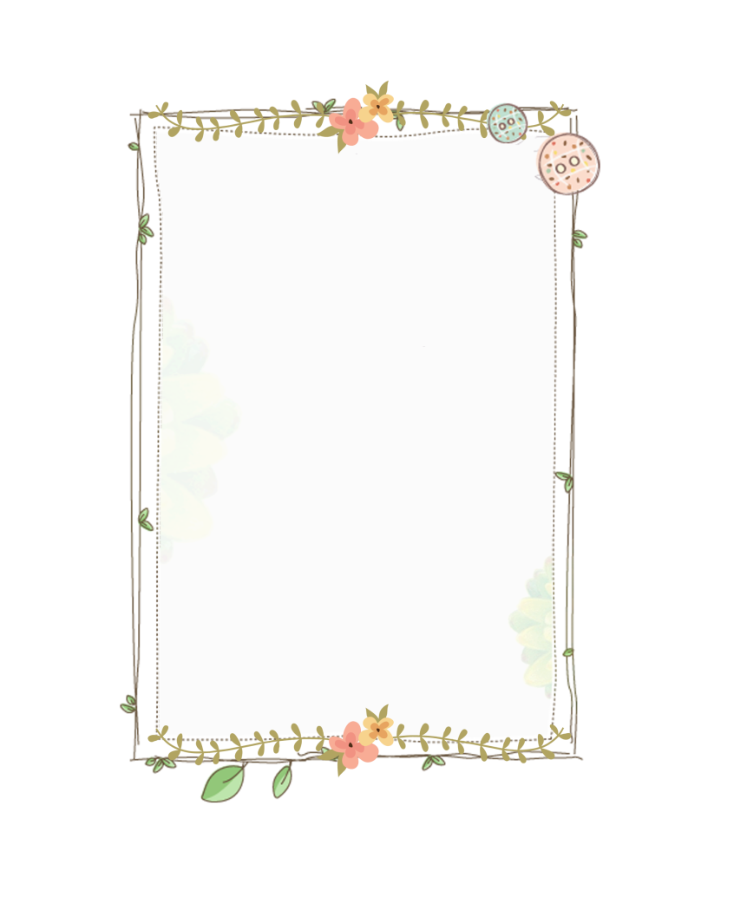
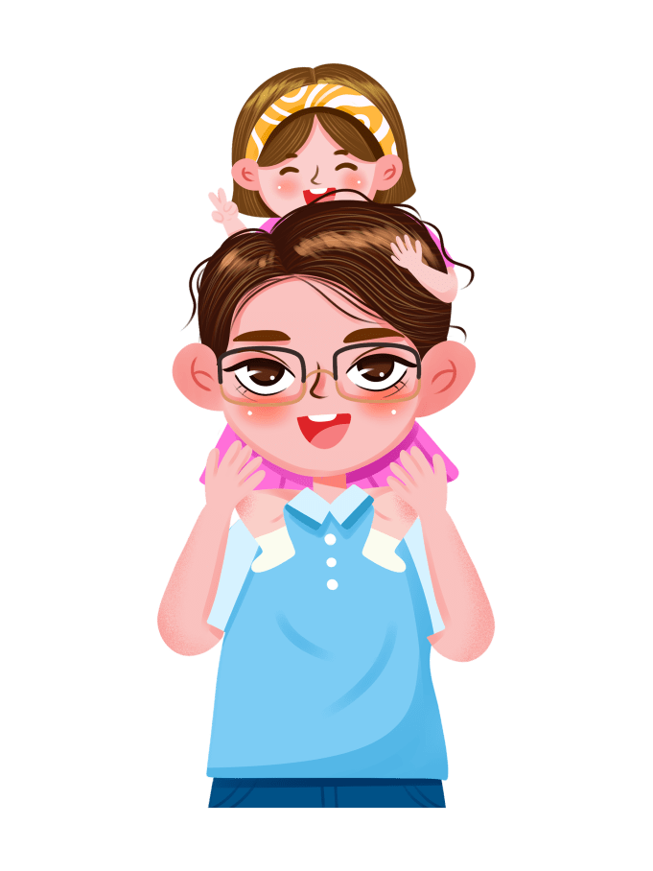
有一种爱叫父爱
我在家常说：
我回来了！
知道了，知道了。
烦不烦啊……
吃什么啊今天？
走了啊！
……
父母常说：
好好学习啊。
累不累啊？
早睡啊。
……

Slide 11
有一种爱叫父爱
母亲的爱是温和的，她用她的仁慈和善良滋润着我们的心田。
父亲的爱是默默无闻的，他像一棵参天的大树，为我们遮挡风雪和严寒。他像夜晚的一盏明灯，给我们带来光明和温暖。

Slide 12
第三部分
课堂调查
请在此处添加具体内容，文字尽量言简意赅，简单说明即可，不必过于繁琐，注意版面美观度。

Slide 13
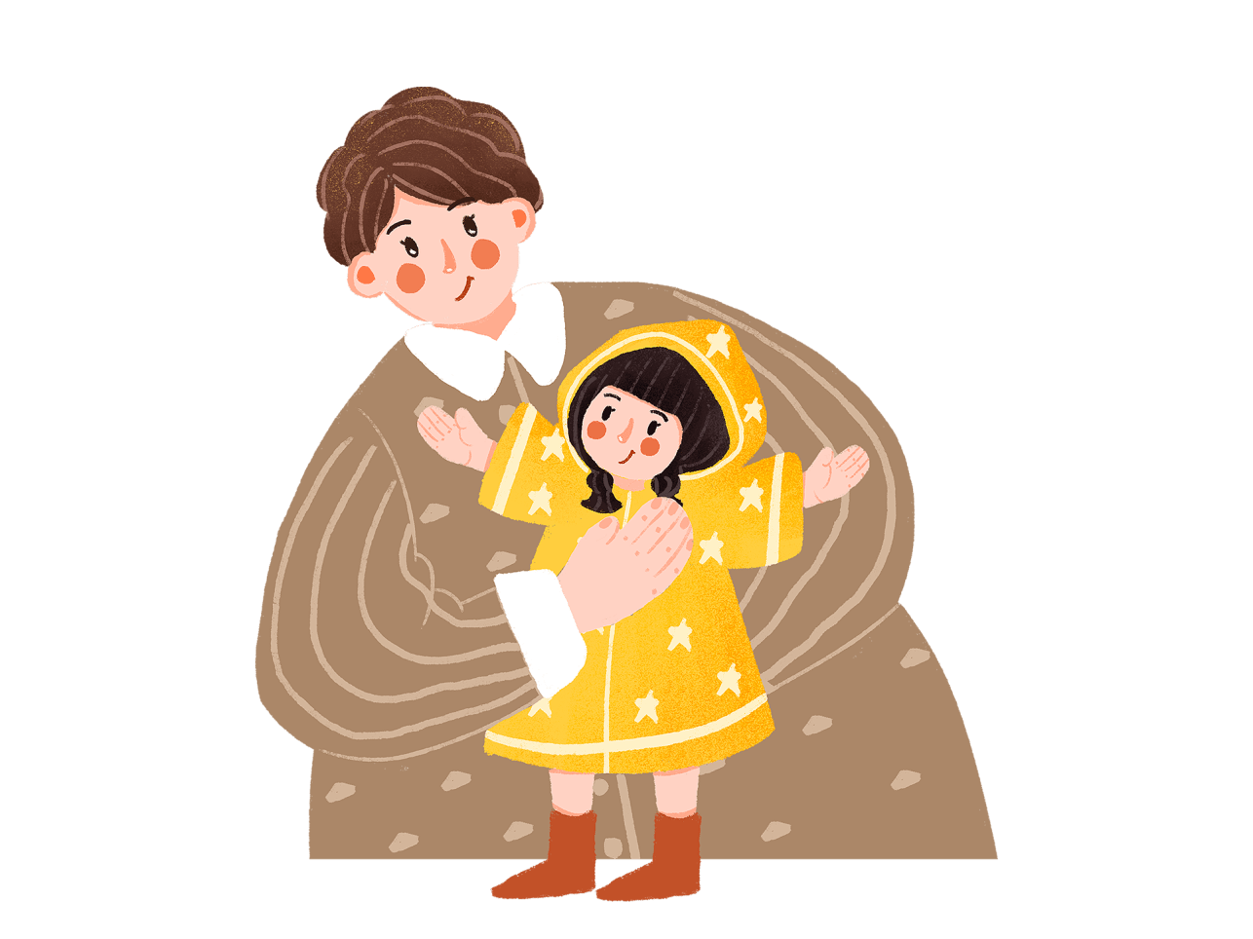
课堂调查
你对父亲的了解有多少？
你的父母多少岁？
你的父母是什么时候的生日？
你父母穿什么码数的鞋？
你父母喜欢吃什么？
你的父母喜欢什么颜色？
你的父母……
同学们，你能答上几个？

Slide 14
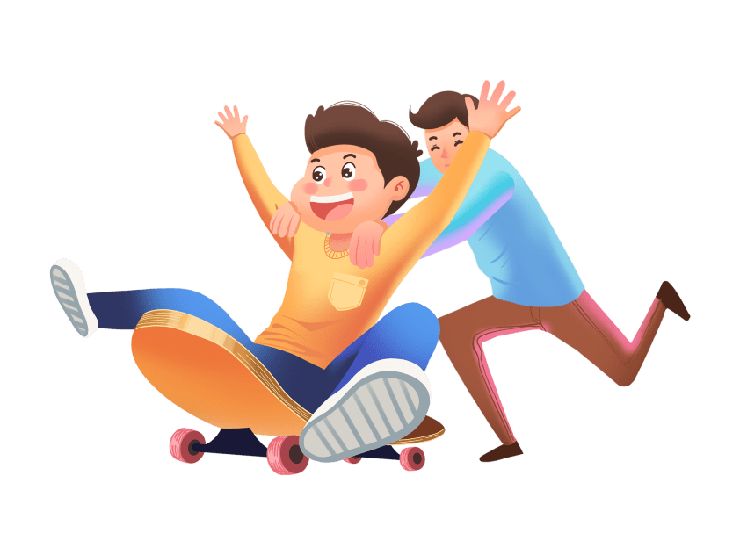
课堂调查
爸爸的身高和体重你知道吗？
难度系数⭐ ⭐ ⭐

Slide 15
课堂调查
爸爸最爱吃的是什么菜？
难度系数⭐ ⭐ ⭐

Slide 16
课堂调查
爸爸穿多大码的鞋子？
难度系数⭐ ⭐ ⭐

Slide 17
课堂调查
爸爸的出生年份？生日是哪一天呢？
难度系数⭐ ⭐ ⭐ ⭐

Slide 18
课堂调查
爸爸最大的爱好是什么
难度系数⭐ ⭐ ⭐ ⭐

Slide 19
第四部分
孝敬父母从现在做起
请在此处添加具体内容，文字尽量言简意赅，简单说明即可，不必过于繁琐，注意版面美观度。

Slide 20
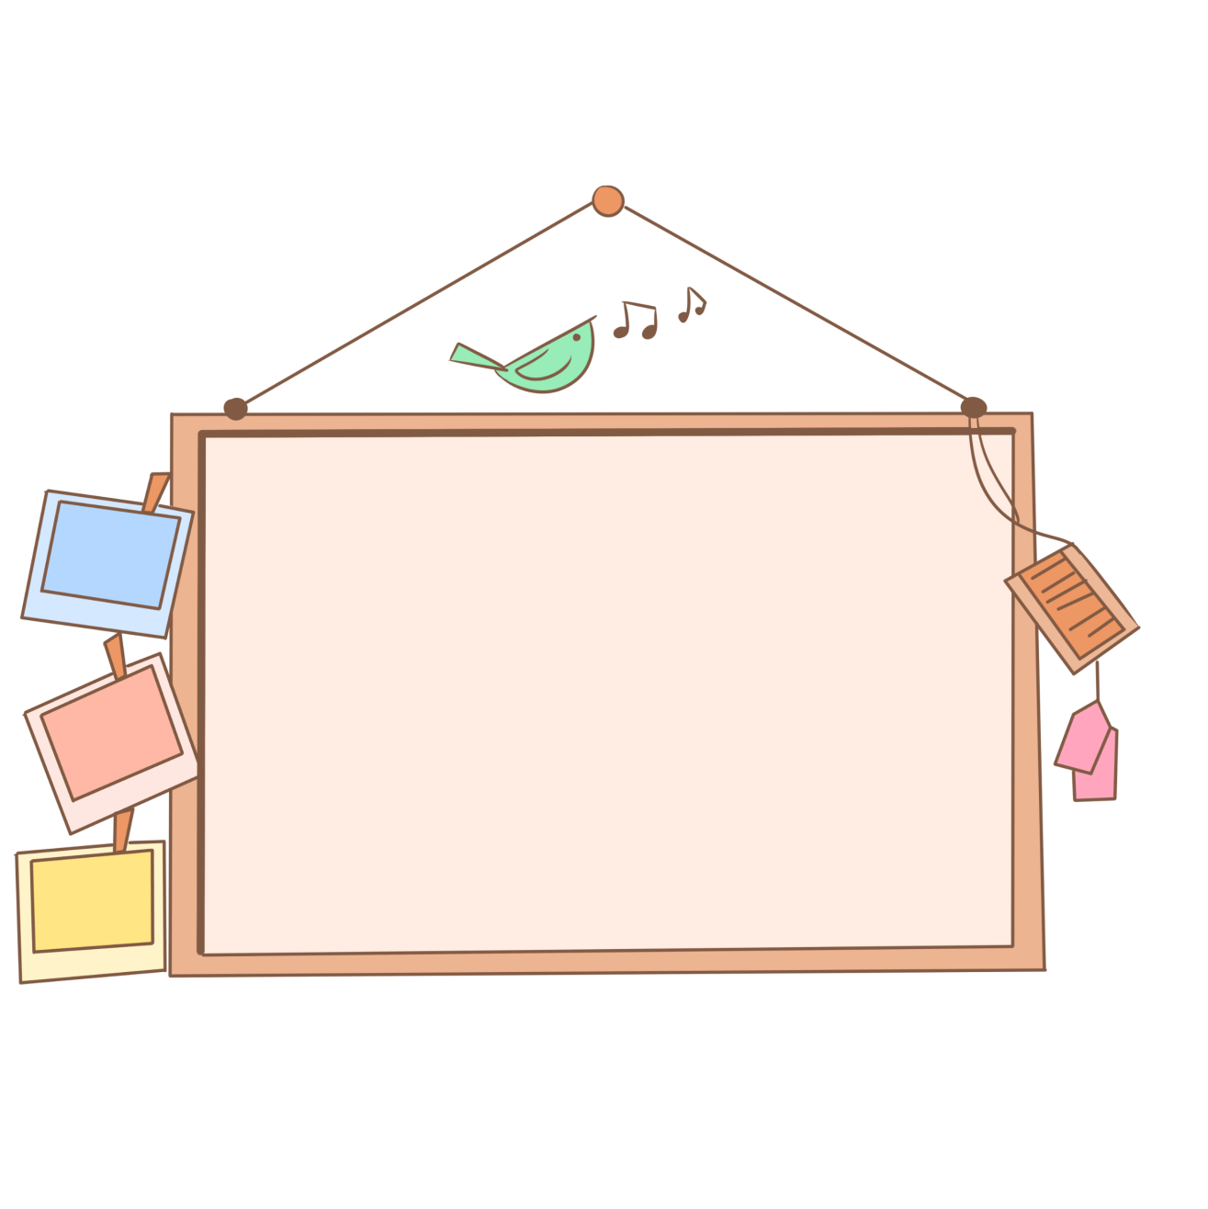
孝敬父母从现在做起
其实孝敬父母并不需要我们以后轰轰烈烈的去为他们做什么大事，而是要求我们从现在做起，从点滴做起；动一动手，搬一把椅子给他们歇歇；动一动嘴，说一句真诚温暖的话语。其实就是这么简单。

Slide 21
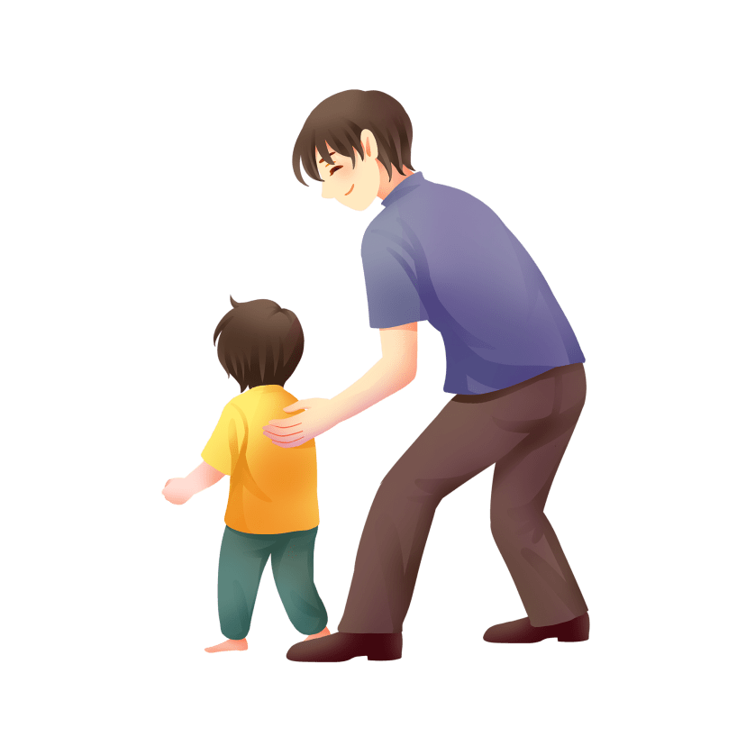
孝敬父母从现在做起
父亲如良药
总在不经意间
让我尝到苦
苦得让我回味

Slide 22
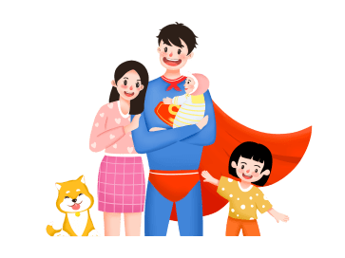
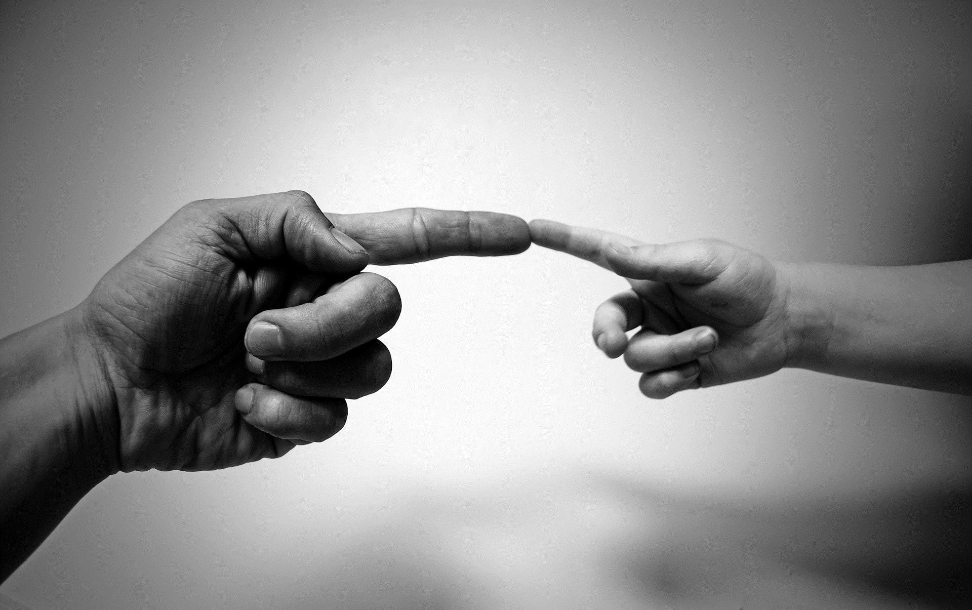
孝敬父母从现在做起
冰心说
当我第一次
离家去远地上学的时候
母亲
一个劲儿地牵着我的手
在我耳边唠叨
父亲
则是跑到路边的小摊子前
为我准备很多喜爱的小吃

Slide 23
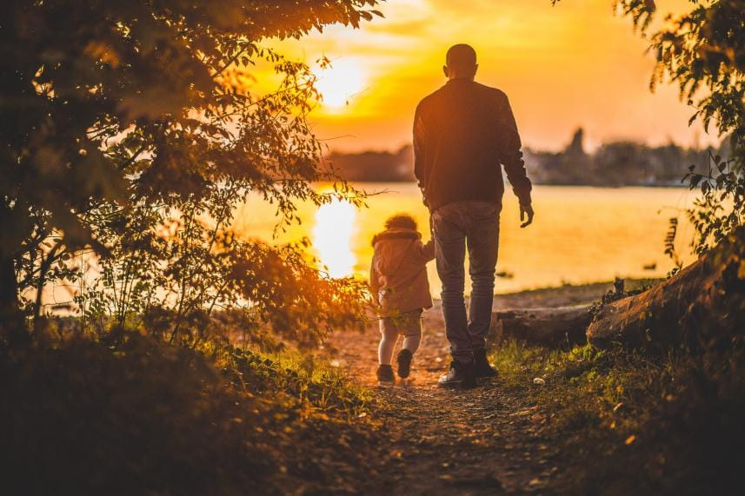
孝敬父母从现在做起
老师说
世界上最关心你们的
不是朋友
而是父母
回家握握他们的手吧
你会发现
他们的手很粗糙

Slide 24
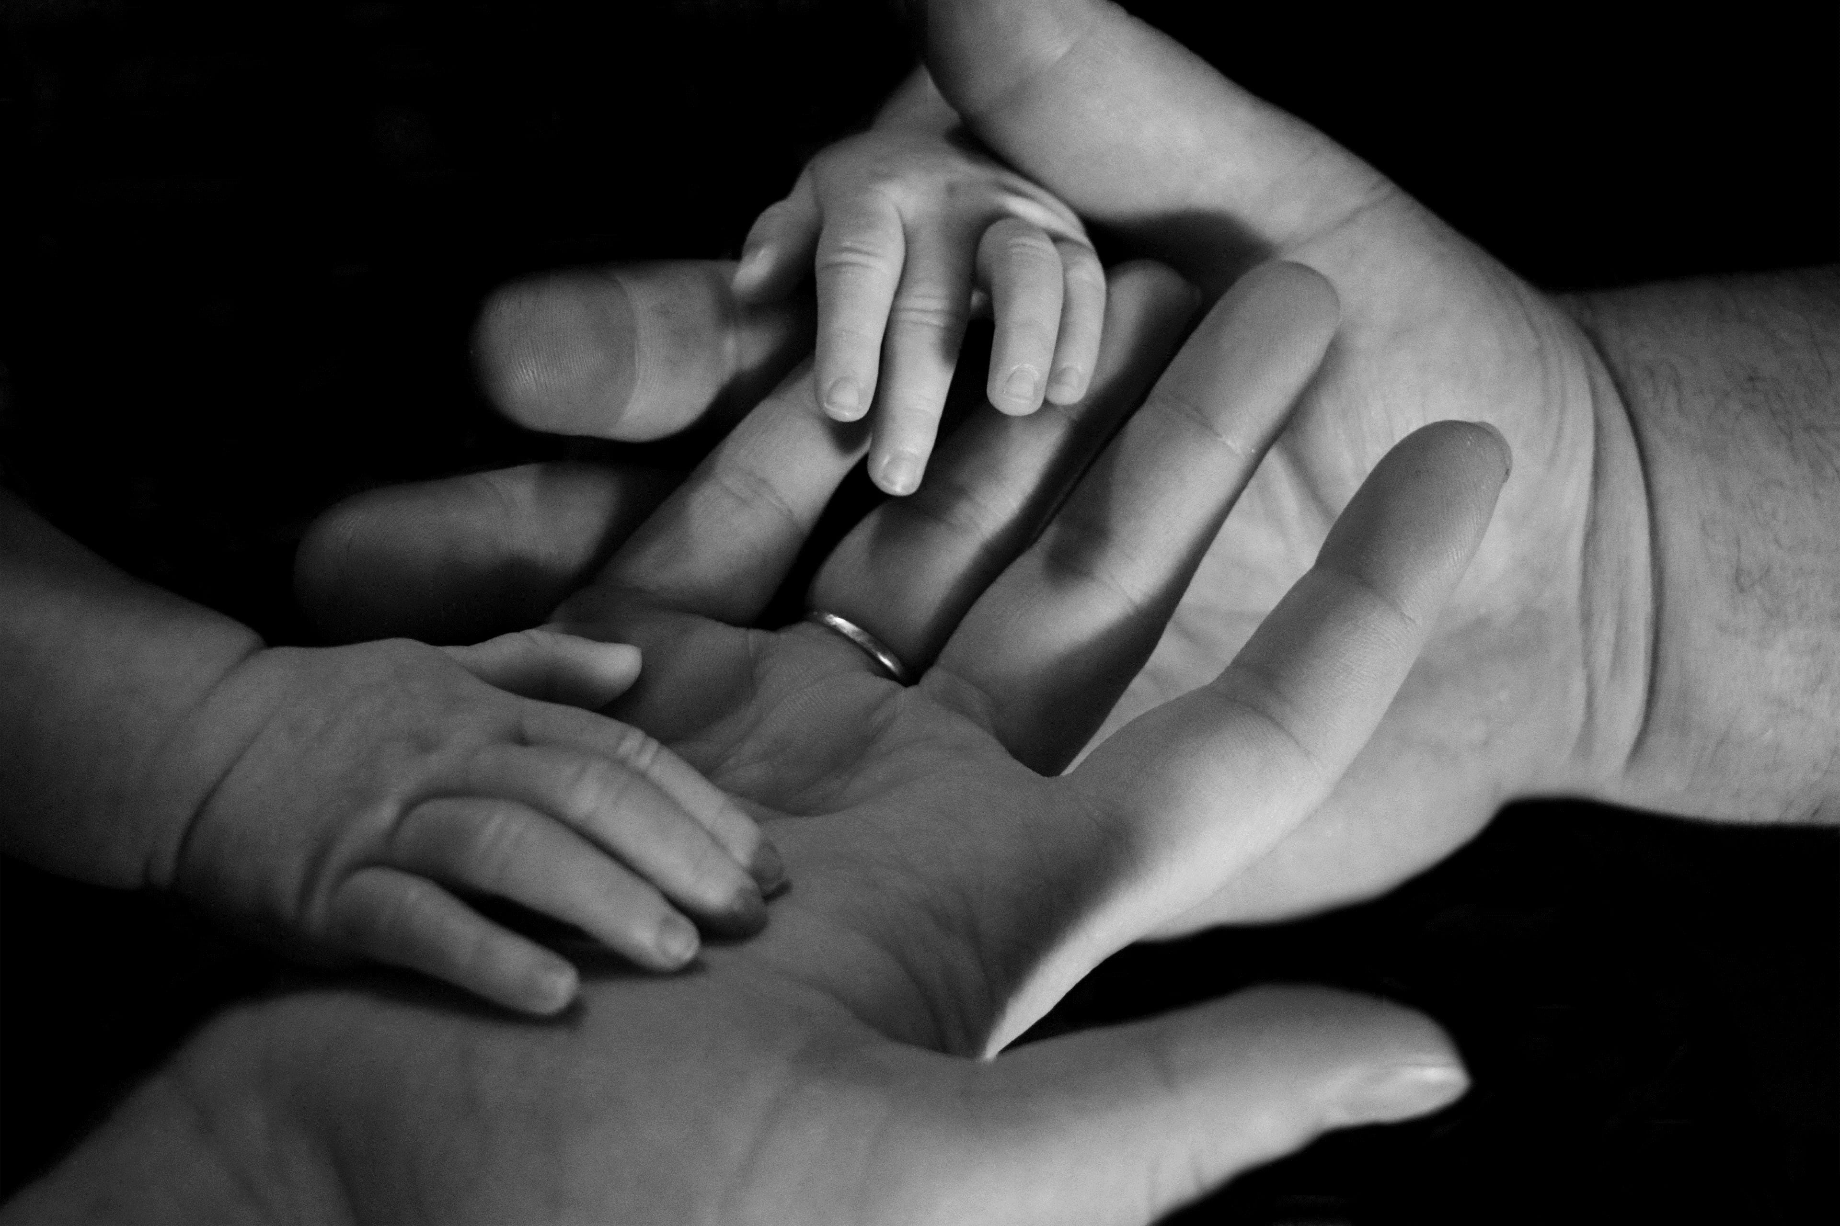
孝敬父母从现在做起
老师说
我用手拉住母亲的手
发现母亲的手是如此的粗糙
父亲的手
是因为抚养这个家而粗糙
我用手拉住父亲的手
发现父亲的手更是粗糙

Slide 25
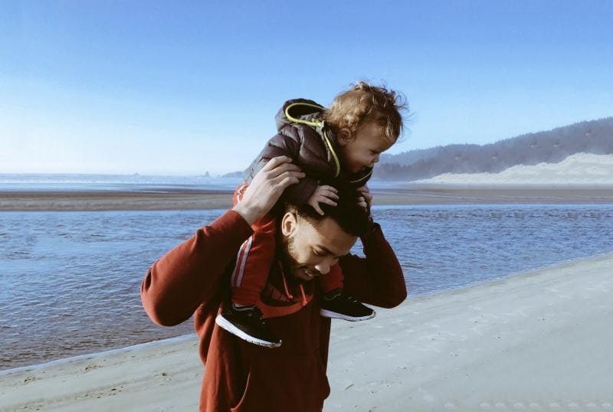
孝敬父母从现在做起
老师说
时光荏苒 如白驹过隙
有一种感情并不随岁月流逝而减弱
相反 一日复一日在心底某个深处酝酿酝酿渐渐扩大 渐渐拉长
这种感情便是感恩－－感谢父亲

Slide 26
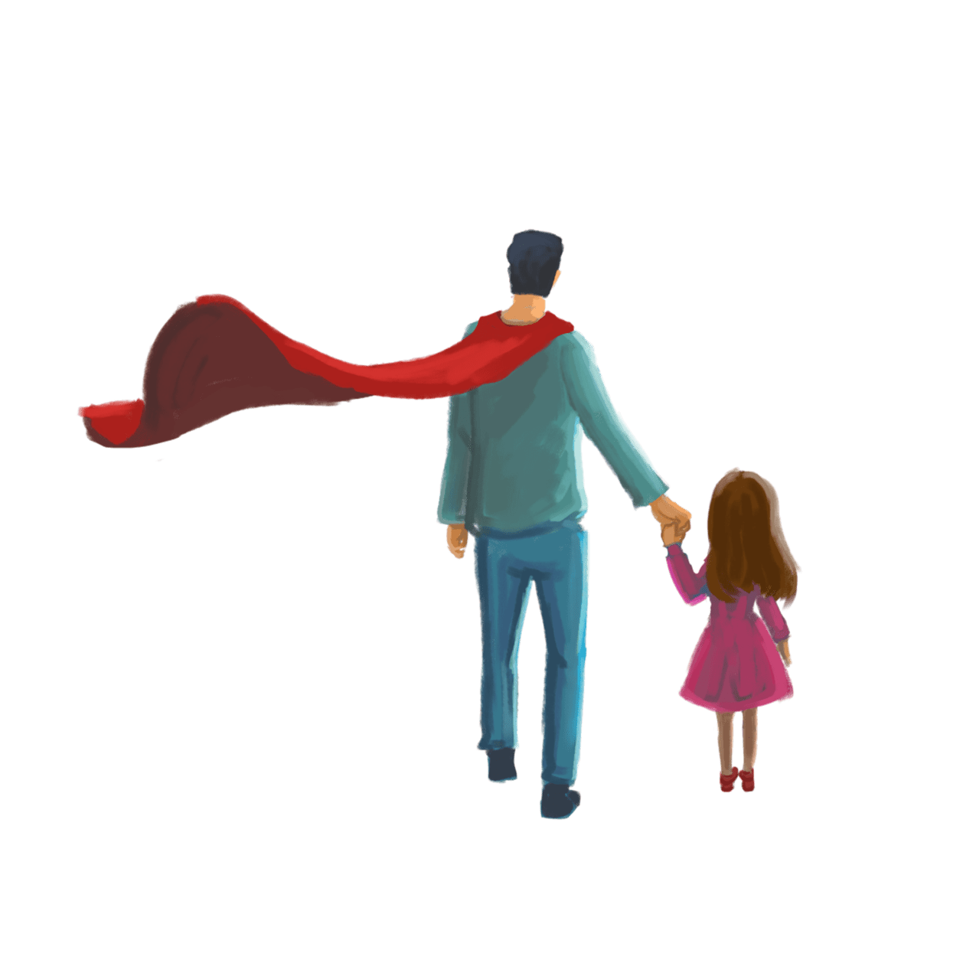
孝敬父母从现在做起
朗读《感恩》
感激生育我们的人，因为他使我们体验生命；
感激抚养我们的人，因为他使我们不断成长。
感激帮助我们的人，因为他使我们度过难关。
感激关怀我们的人，因为他给我们温暖。
感激鼓励我们的人，因为他给我们力量。

Slide 27
父亲节主题班会

